Slide 1
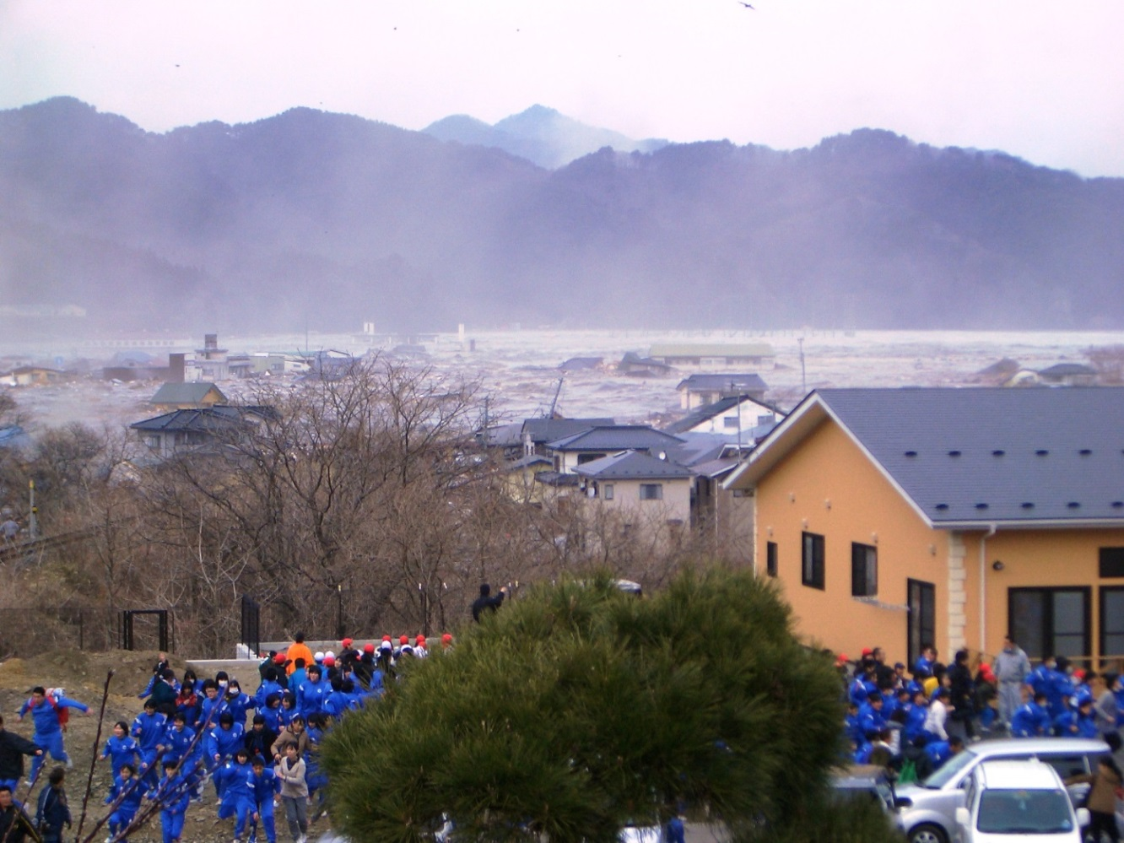
避難することで、いのちをまもる。
（写真：釜石市立釜石東中学校提供）
東日本大震災での例①
釜石市内の小中学校では、全児童・生徒約3千人が地震の後、すぐに高台へ避難。子供達の生存率は９９．８％。“釜石の奇跡”と呼ばれました。

Slide 2
避難することで、いのちをまもる。
（写真：群馬大学片田研究室提供）
東日本大震災での例②
釜石市の鵜住居地区では、地震がおこった後、津波がくることを考えて小中学生や住民がより高い所へ自主的に逃げて、身の安全を守ることができました。

Slide 3
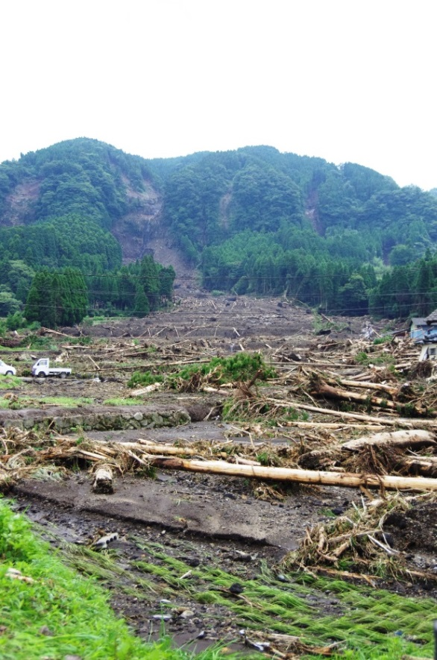
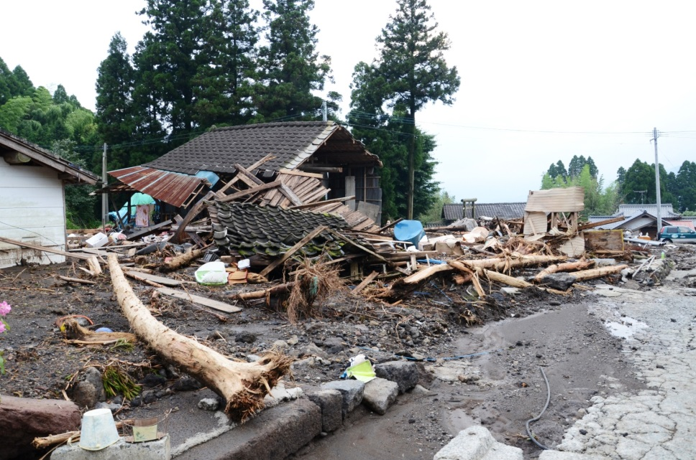
避難することで、いのちをまもる。
（写真：阿蘇市役所提供）
（写真：阿蘇市役所提供）
平成24年7月九州北部豪雨災害での例
熊本県の阿蘇地区では、大雨のために山がくずれて家がこわれて死んだ人がいたなか、防災情報などを参考に、山の斜面がくずれるかもしれないと考えて、すすんで避難し、助かった人がいました。

